Slide 1
Игра «Поле чудес»
Тема:
«Рождество»
Учитель начальных классов
МБОУ гимназии№11 г.о.Железнодорожный Московской области
Артёмова Татьяна Николаевна

Slide 2
Рождество –
день рождения Иисуса Христа
Около двух тысяч лет отмечают этот праздник миллионы людей одной веры в разных странах

Slide 3
2000 лет назад в небольшом городке …. произошло небывалое событие — родился в мир Богомладенец, Сын Божий – Иисус Христос. Вопрос №1: (для первой тройки игроков) назовите город , в котором произошло это небывалое событие? Ответ
Вифлеем

Slide 4
ответ
доброй
Считалось, что если праздник совпадает с воскресеньем, то лето будет обильное, с множеством плодов и меда; а если с понедельником, то зима будет(…), а весна мокрой.
Если день теплый — к урожаю, если капель — к хорошей гречке, а метель поднимется — к роению пчел.
Коли небо звездное — будет много ягод и богатый приплод скота.
Вопрос№2: (для второй тройки игроков)
Если праздник совпадает с понедельником, то какой будет зима?

Slide 5
Нельзя шить в Рождество, дабы не ослепнуть.
На Рождество одевай новую рубаху: если оденешь просто чистую, а не новую рубаху, то будет… .
От Рождества до Крещения нельзя охотиться на зверей и птиц: с теми, кто охотился, случались несчастья, многие в лесу замерзали.
Словом, в этот день надо было не работать, а посвятить себя прославлению Спасителя и размышлению о великом событии.
Вопрос№3 (для 3-й тройки игроков)
что будет, если на Рождество оденешь просто чистую, а не новую рубаху?
ответ
неурожай

Slide 6
Какое Рождество без красавицы ёлки?
Первые елочные украшения были исключительно съедобными. Ими стали яблоки, мандарины, апельсины, морковь, картофель, яйца, орехи, вафли,(… ), фигурный сахар и леденцы. Это не случайно. Каждый из них символизировал нечто важное. Например, яблоко олицетворяло обильный урожай, яйцо – непрерывную жизнь, орехи – загадочность божественного провидения, вафли – святое благословление.
Иногда яблоки покрывали краской и блестками, а орехи – сахаром. Конфеты запаковывали в цветную бумагу или фольгу. Кроме этого, к ветвям елки прикрепляли дольки цитрусовых, палочки корицы и цукаты. Все эти вкусности съедали в новогоднюю ночь, а обертка оставалась висеть. В старину наряженной таким образом елочке приписывали магическую способность отгонять нечистую силу. А украшенные яблоками хвойные ветви укрепляли над порогом и у окон, дабы защитить семью от колдовства и привлечь счастье.
Вопрос№4: (полуфинал)
чем ещё украшали ёлку?
Ответ:
пряник

Slide 7
В России, как и в Европе, первые рождественские елки украшали сладостями и фруктами. Но есть и чисто русские особенности. Так, на Руси елочные игрушки делали еще из тряпочек,(…), льна, цветных ленточек, колосков, кистей рябины. Часто изготавливали кукол, о которых в народе особое представление. Тряпичная кукла, обычно безликая и на вид ничем не примечательная, была защитой от болезней, бед и нечисти. Ее так и называли: берегиня. К самодельным куклам относились с аккуратностью и уважением. Верили, что от них зависит благополучие, достаток и даже урожай.
Вопрос№5: ( супер-игра)
из чего ещё изготавливали на Руси ёлочные игрушки?
ответ:
солома

Slide 8
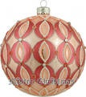
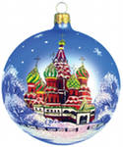
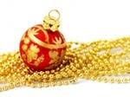
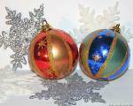
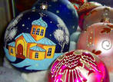
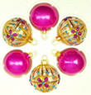
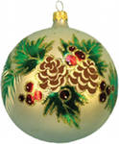
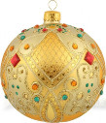
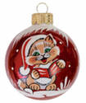
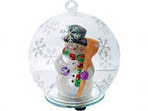
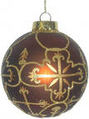
Сегодня в магазинах представлен богатый ассортимент елочных украшений, среди них – миниатюрные плюшевые игрушки и хрустальные фигурки, предметы интерьера из проволоки, кукольная одежда и так далее, и тому подобное... Но именно хрупкие шарики, из настоящего стекла, создают сказочную атмосферу любимого праздника. Полюбуйтесь ими, постарайтесь разглядеть красоту каждого отдельного шарика, и пусть к вам придет настоящее новогоднее волшебство!

Slide 9
Вопросы для зрителей:
Первые ёлочные игрушки были исключительно съедобными. Это не случайно, каждая из них символизировала нечто важное.
Что символизировало яблоко?
Обильный урожай
Что символизировали орехи?
загадочность
Что символизировали вафли?
Святое происхождение

Slide 10
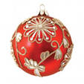
Счастливого вам Нового года и Рождества!

